Slide 1
必修2 遗传与进化
微课时20 DNA是主要的遗传物质

Slide 2

新课标要求
概述多数生物的基因是DNA分子的功能片段，有些病毒的基因在RNA分子上
说明人类对遗传物质的探索历程

Slide 3
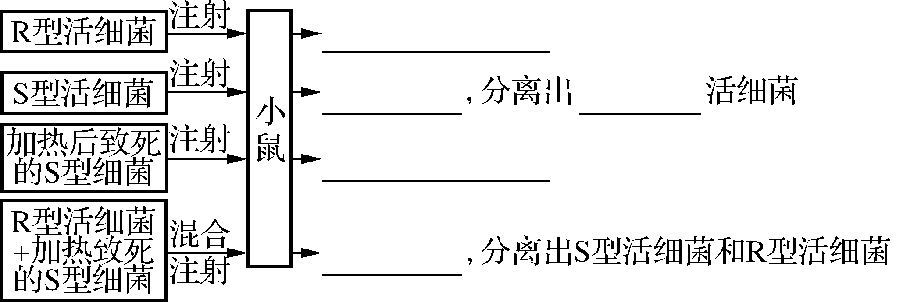
一维过关——过考点
一、 肺炎链球菌的转化实验
1. 格里菲思转化实验
（1） 过程
小鼠存活
S型
小鼠死亡
小鼠存活
小鼠死亡

Slide 4
（2） 结论：加热致死的S型细菌中含有促使R型细菌转化为S型细菌的活性物质—— 转化因子 。
转化因子

Slide 5
2. 艾弗里实验
Ⅰ－人教版
（1） 设计思路：利用减法原理，将加热杀死的S型菌破碎后，设法去除绝大部分 糖类、蛋白质和脂质 ，制成细胞提取物；再分别加入对应的水解酶，直接地、单独地观察它们的作用。
糖类、蛋白质和脂质

Slide 6
（2） 实验过程
组别 | S型细菌细胞提取物的处理方法 |  | 实验结果
A | 不做处理 | 将细胞提取物加入有R型活细菌的培养基中 | R型＋S型
B | 蛋白酶 |  | R型＋S型
C | 酯酶 |  | R型＋S型
D | RNA酶 |  | R型＋S型
E | DNA酶 |  | R型
R型＋S型
R型＋S型
R型＋S型
R型

Slide 7
观察指标：不同微生物的菌落不同，R型链球菌的菌落表面粗糙（原因是菌体没有多糖荚膜），S型链球菌的菌落表面光滑（原因是菌体有多糖荚膜）。
（3） 结论： DNA 才是使R型细菌产生稳定遗传变化的物质，即 DNA 是转化因子。
DNA
DNA

Slide 8
二维过关——过易错
易错提醒1 肺炎链球菌的转化实验的易错分析
（1） 肺炎链球菌在转化过程中并不是所有的R型细菌均转化成S型细菌，而是只有少部分R型细菌转化为S型细菌。
（2） 在加热致死的S型细菌中，其蛋白质变性失活，但不要认为DNA也变性失活。DNA在加热过程中，双螺旋解开，氢键被打开，但缓慢冷却时，其结构可恢复。
（3） 转化的实质并不是基因发生突变，而是S型细菌的DNA片段整合到了R型细菌的DNA中，即实现了基因重组。

Slide 9
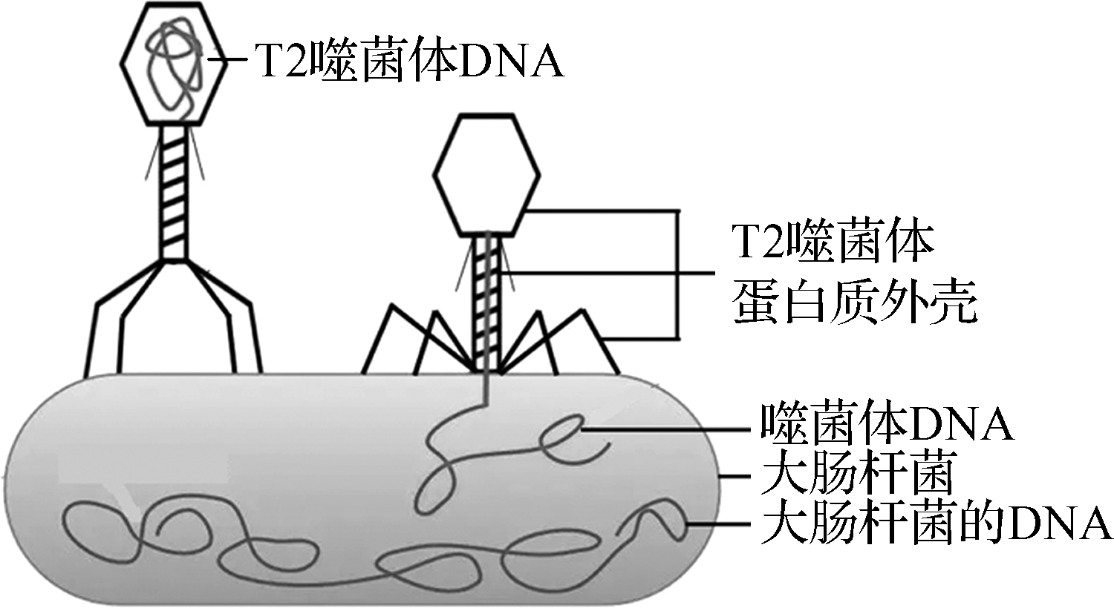
二、 噬菌体侵染细菌的实验
1. 噬菌体的结构及生活方式
DNA
（1） T2噬菌体的核酸为 DNA ，存在于头部，尾部及头部外侧为
蛋白质 。
蛋白质

Slide 10
寄生
（2） T2噬菌体的生活方式是 寄生 ，宿主细胞为大肠杆菌，不能独立地在培养基上繁殖。
① T2噬菌体侵染大肠杆菌后，细菌自身以DNA为模板的活动基本停止。
② 主要进行以噬菌体的DNA为模板的活动——DNA复制和基因表达，所需的原料如脱氧核苷酸、核糖核苷酸以及氨基酸等，ATP、酶、核糖体、tRNA等都由大肠杆菌提供。

Slide 11
蛋白质
2. 方法：放射性同位素标记法，用³⁵S标记噬菌体的 蛋白质 ，用³²P标记噬菌体的 DNA 。
（1） 第一步标记大肠杆菌
含³⁵S的培养基＋大肠杆菌→含³⁵S的 大肠杆菌 。
含³²P的培养基＋大肠杆菌→含³²P的 大肠杆菌 。
（2） 第二步标记噬菌体
含³⁵S的大肠杆菌＋T2噬菌体→含³⁵S的 T2噬菌体 。
含³²P的大肠杆菌＋T2噬菌体→含³²P的 T2噬菌体 。
DNA
大肠杆菌
大肠杆菌
T2噬菌体
T2噬菌体

Slide 12
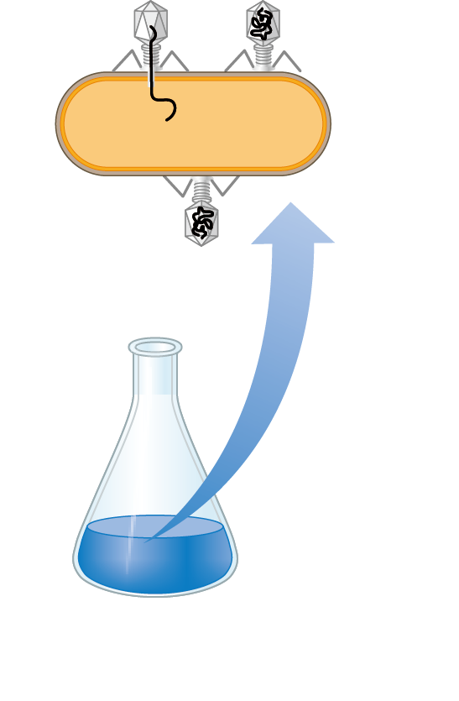
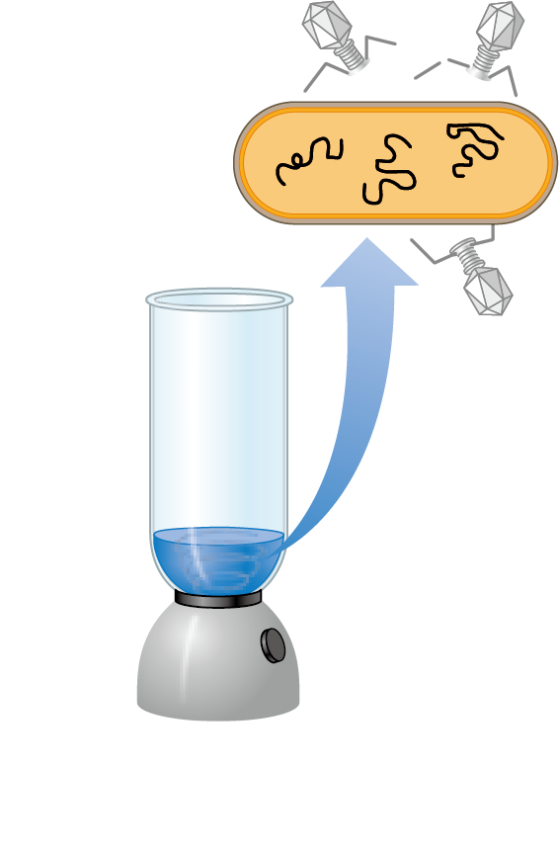
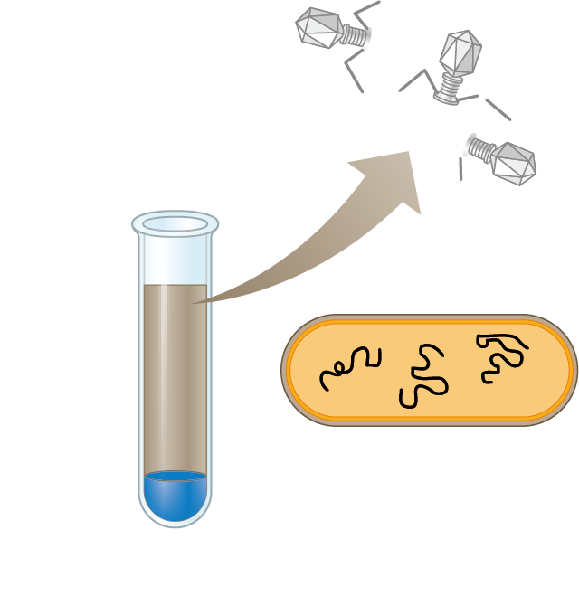
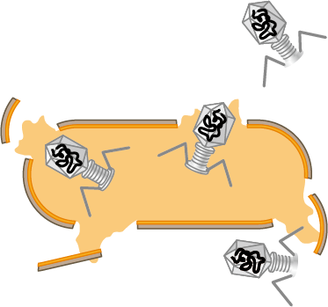

3
实验步骤
标记的T2噬菌体分别
侵染未标记大肠杆菌
搅拌
离心并检测放射性
检测子代噬菌
体的放射性
搅拌的目的：使吸附在细菌上的噬菌体与细菌分离
离心的目的：让上清液中析出质量较轻的T2噬菌体颗粒，而离心管的沉淀物中留下被侵染的大肠杆菌。

Slide 13
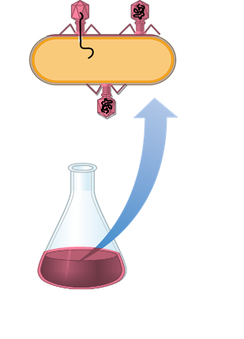
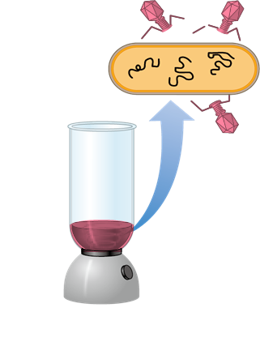
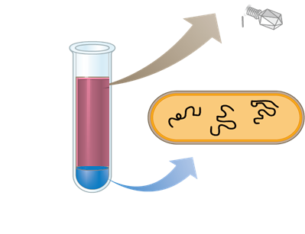
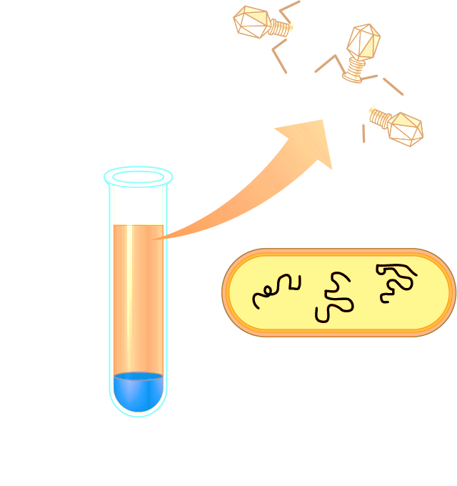
4
实验现象
上清液的放射性很高
³⁵S标记的噬菌体
沉淀物的的放射性很低
：
细菌裂解
用³⁵S标记噬菌体与大肠杆菌混合
经短时间保温后用搅拌器搅拌
离心检测上清液和沉淀物中的放射性物质
³⁵S标记的噬菌体蛋白质外壳并未进入大肠杆菌内部。
在新形成的噬菌体中没有检测到³⁵S
Notes:
分别培养获得³²P或³⁵S标记的噬菌体，然后用标记的噬菌体侵染大肠杆菌，控制时间保证噬菌体足以将遗传物质注入大肠杆菌体内，但又不至于导致大肠杆菌裂解释放出子代噬菌体。随后搅拌离心，得到上清液（主要是失去了遗传物质的噬菌体）和沉淀（主要是被侵染的大肠杆菌），然后分别检测上清液和沉淀的放射性。

Slide 14
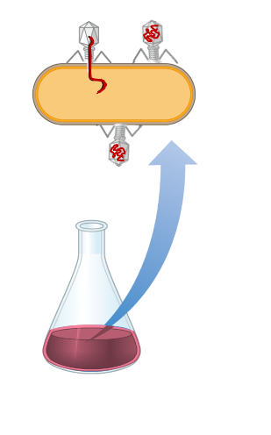
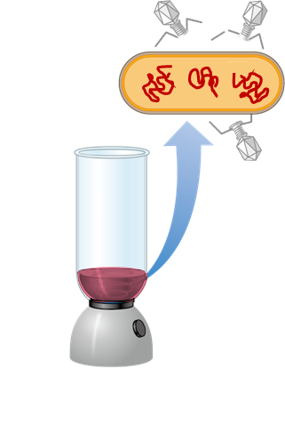
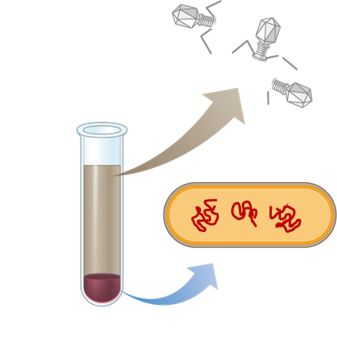
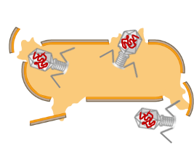
4
实验现象
用³²P标记噬菌体与大肠杆菌混合
经短时间保温后用搅拌器搅拌
离心检测上清液和沉淀物中的放射性物质
上清液的放射性很低
³²P标记的噬菌体
沉淀物的放射性很高
细菌裂解
³²P标记的噬菌体DNA进入了大肠杆菌内部。
在新形成的部分噬菌体中检测到³²P
Notes:
分别培养获得³²P或³⁵S标记的噬菌体，然后用标记的噬菌体侵染大肠杆菌，控制时间保证噬菌体足以将遗传物质注入大肠杆菌体内，但又不至于导致大肠杆菌裂解释放出子代噬菌体。随后搅拌离心，得到上清液（主要是失去了遗传物质的噬菌体）和沉淀（主要是被侵染的大肠杆菌），然后分别检测上清液和沉淀的放射性。

Slide 15




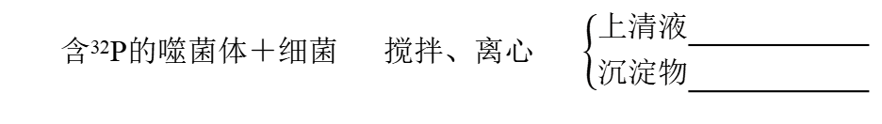
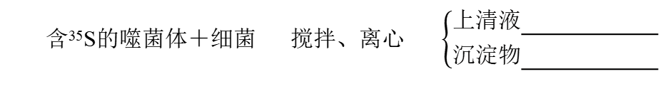
3. 过程
$$\text{放射性高}$$
含³⁵S的噬菌体＋细菌 搅拌、离心 $\left\{\begin{aligned}&\text{上清液}\underline{ \text{放射性高} } \\ &\text{沉淀物}\underline{ \text{放射性低} }\end{aligned}\right.$
$$\text{放射性低}$$
$$\text{放射性低}$$
含³²P的噬菌体＋细菌 搅拌、离心 $\left\{\begin{aligned}&\text{上清液}\underline{ \text{放射性低} } \\ &\text{沉淀物}\underline{ \text{放射性高} }\end{aligned}\right.$
$$\text{放射性高}$$
DNA
4. 结论：子代噬菌体的各种性状，是通过亲代的 DNA 遗传的。
5. 肺炎链球菌转化和噬菌体侵染细菌实验的设计思路：设法将DNA与其他物质分开，单独地研究它们各自的作用。

Slide 16
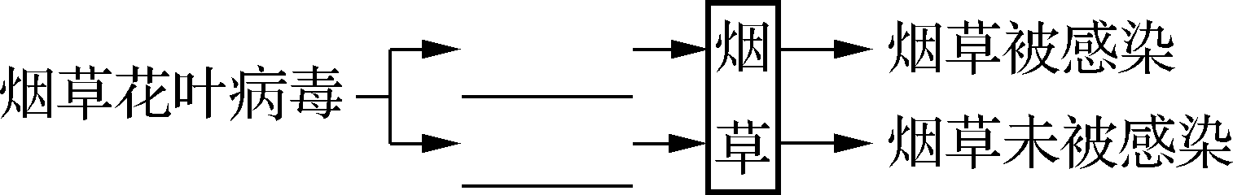
三、 证明RNA是遗传物质的实验
1. 过程
RNA
蛋白质
RNA
2. 结论： RNA 是烟草花叶病毒的遗传物质。

Slide 17
四、 DNA是主要的遗传物质
绝大多数生物体的遗传物质是DNA，因此DNA是主要的遗传物质。有细胞结构的生物、DNA病毒的遗传物质是 DNA ，RNA病毒的遗传物质是 RNA 。
DNA
RNA

Slide 18
易错提醒2 噬菌体侵染细菌实验的易错分析
（1） 噬菌体侵染细菌实验中的标记误区
① 该实验不能标记C、H、O、N这些DNA和蛋白质共有的元素，否则无法将DNA和蛋白质区分开。
② ³⁵S（标记蛋白质）和³²P（标记DNA）不能同时标记在同一噬菌体上，因为放射性检测时只能检测到存在部位，不能确定是何种元素的放射性。

Slide 19
（2） 噬菌体侵染细菌实验与艾弗里的肺炎链球菌转化实验的方法不同
① 前者采用放射性同位素标记法，即分别标记DNA和蛋白质的特征元素（³²P和³⁵S）。
② 后者则采用直接分离法，即分离S型细菌的DNA、多糖、蛋白质等，分别与R型细菌混合培养。

Slide 20
（3） 保温与搅拌
① 保温时间过短或过长，对³²P标记实验的影响较大。保温时间过短或过长，上清液中³²P的放射性都高，前者产生的原因是大量的³²P标记的噬菌体还没有侵染大肠杆菌，后者形成的原因是大量子代噬菌体从大肠杆菌细胞中释放出来。
② 搅拌不充分主要影响³⁵S标记噬菌体的实验，导致本来应该存在于上清液中的³⁵S标记的蛋白质外壳，随大肠杆菌到沉淀物中；而搅拌过于剧烈，则影响³²P标记噬菌体的实验，导致本来应该存在于沉淀物中的³²P，因大肠杆菌的破裂随着子代噬菌体离心到上清液中。

Slide 21
三维过关——过典题
例题1 （2023届·江苏学测合格考）肺炎链球菌转化实验中，能使R型细菌转化为S型细菌的“转化因子”是（ B ）
B
A. 蛋白质 | B. DNA | C. 多糖 | D. 氨基酸
解析：艾弗里的体外转化实验证明了能使R型细菌转化为S型细菌的“转化因子”是DNA。
例题2 （2025届·江苏学测合格考）赫尔希和蔡斯通过同位素示踪法进行了噬菌体侵染细菌的实验，他们用³⁵S标记的物质是（ D ）
D
A. DNA | B. RNA | C. 多糖 | D. 蛋白质

Slide 22
四维过关——合格测
选择题
1. （2026届·淮安学测合格考模拟）下列实验中能证明DNA是主要的遗传物质的是（ D ）
D
A. 肺炎链球菌的体内和体外转化实验
B. T2噬菌体侵染大肠杆菌实验
C. 烟草花叶病毒感染烟草实验
D. 以上均不能

Slide 23
2. （2026届·通州中学学测合格考模拟）在肺炎链球菌的转化实验中，将R型细菌转化为S型细菌的物质是S型细菌的（ B ）
B
A. RNA | B. DNA | C. 蛋白质 | D. 多糖
3. （2026届·四市十一校学测合格考模拟）用³⁵S标记的T2噬菌体去侵染未标记的细菌，则新产生的噬菌体中（ D ）
D
A. DNA中含有³⁵S | B. 蛋白质中含³⁵S
C. 蛋白质和DNA中都含有³⁵S | D. 蛋白质和DNA中都不含³⁵S

Slide 24
4. （2026届·泰州兴化学测合格考模拟）在肺炎链球菌的转化实验中，能发生“转化”的一组是（ D ）
D
A. 把活的S型菌注射到小鼠体内
B. 把活的R型菌注射到小鼠体内
C. 把加热杀死的S型菌注射到小鼠体内
D. 把加热杀死的S型菌和活的R型菌混合后注射到小鼠体内

Slide 25
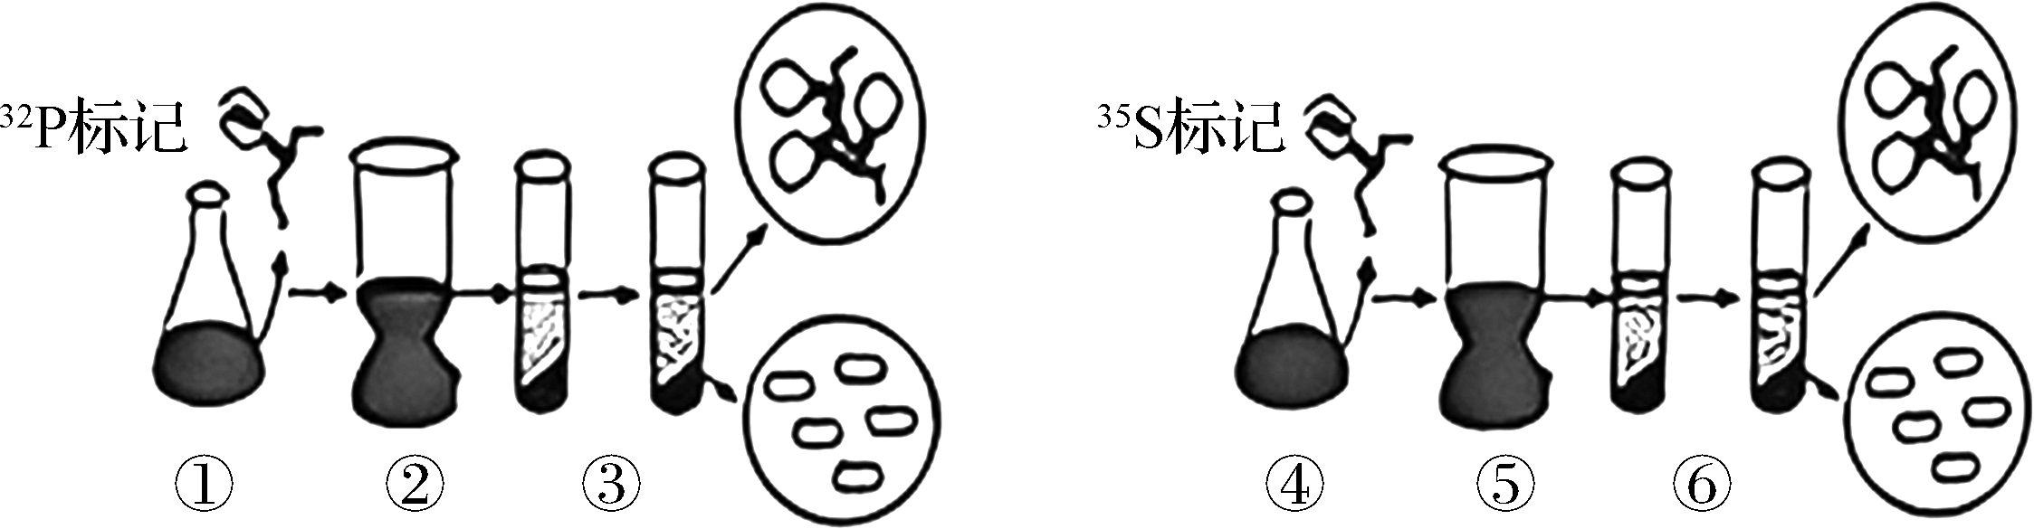
5. （2026届·泰州兴化学测合格考模拟）赫尔希和蔡斯设计并实施的噬菌体侵染大肠杆菌的实验过程如图所示。下列有关叙述正确的是（ B ）
B
A. ①④分别用含有³²P和³⁵S的培养基直接培养噬菌体
B. ³²P标记组和³⁵S标记组的放射性分别主要分布在沉淀物和上清液中
C. ③⑥为离心管，上清液中含有噬菌体，沉淀物中不含噬菌体
D. ②⑤为搅拌器，其作用是使DNA和蛋白质分离

Slide 26
解析：T2噬菌体为病毒，只能寄生在活细胞内，不能用培养基直接培养，即①④分别用含有³²P和³⁵S的大肠杆菌培养，A错误；³²P标记组和³⁵S标记组的放射性分别主要分布在沉淀物和上清液中，该实验结果说明噬菌体侵染细菌的过程中进入细菌的是DNA，蛋白质未进入，B正确；③⑥为离心管，上清液中含有噬菌体，沉淀物中含有的噬菌体在细菌内，C错误；②⑤为搅拌器，其作用是使吸附在细菌上的噬菌体和大肠杆菌分离，D错误。

Slide 27
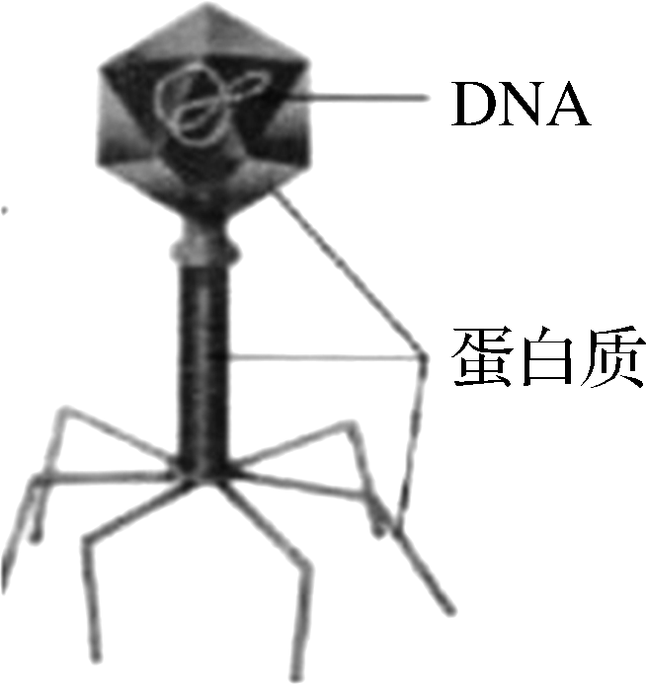
6. （2026届·无锡一中学测合格考模拟）右图为大肠杆菌T2噬菌体的模式图，其衣壳的化学成分是（ A ）
A
A. 蛋白质 | B. DNA
C. 纤维素 | D. 磷脂
7. （2026届·徐州学测合格考模拟）T2噬菌体侵染细菌的实验中，运用了同位素标记法，其中用³²P和³⁵S分别标记的是大肠杆菌的（ A ）
A
A. DNA、蛋白质 | B. 蛋白质、DNA
C. 蛋白质、RNA | D. RNA、蛋白质

Slide 28
8. （2026届·盐城学测合格考模拟）1952年，赫尔希和蔡斯以大肠杆菌和噬菌体为材料进行实验研究，实验结果证明噬菌体的遗传物质是（ A ）
A
A. DNA | B. 蛋白质 | C. RNA | D. 多糖
9. （2026届·通州中学学测合格考模拟）噬菌体在繁殖过程中所利用的原料是（ A ）
A
A. 细菌的核苷酸和氨基酸 | B. 自身的核苷酸和细菌的氨基酸
C. 自身的核苷酸和氨基酸 | D. 自身的氨基酸和细菌的核苷酸

Slide 29
10. （2026届·四市十一校学测合格考模拟）新型冠状病毒能感染人体肺部细胞，传染性非常强，该病毒的核酸是RNA。下列有关该病毒的叙述，正确的是（ B ）
B
A. 含有2种五碳糖
B. 含有A、U、C、G四种碱基
C. RNA主要分布于病毒的细胞质中
D. 遗传物质是DNA或RNA

Slide 30
11. （2026届·扬州新华中学学测合格考模拟）在用³⁵S或³²P标记的T2噬菌体分别侵染未被标记的大肠杆菌，经短时间保温后进行搅拌、离心，放射性物质分别主要分布在（ C ）
C
A. 上清液和上清液 | B. 沉淀物和沉淀物
C. 上清液和沉淀物 | D. 沉淀物和上清液
12. （2026届·扬州学测合格考模拟）猪流感是猪体内因病毒引起的呼吸系统疾病。已检测发现猪流感病毒含尿嘧啶（U），则其遗传物质是（ B ）
B
A. DNA | B. RNA | C. 核苷酸 | D. 氨基酸

Slide 31
D
13. （2026届·赣榆中学学测合格考模拟）病毒的遗传物质是（ D ）
A. DNA | B. RNA
C. DNA和RNA | D. DNA或RNA
解析：病毒只含有一种核酸（DNA或RNA），因此病毒的遗传物质是DNA或RNA。

Slide 32
14. （2026届·沭阳中学学测合格考模拟）当前耐药性细菌引起的顽固性尿路感染可通过噬菌体疗法治愈，下列叙述错误的是（ A ）
A
A. 长期使用噬菌体治疗不会导致“耐噬菌体”细菌出现
B. 噬菌体可特异性侵染病原菌
C. 噬菌体和细菌在长期的生存斗争中不断地协同进化
D. 噬菌体繁殖消耗宿主菌的核苷酸、氨基酸和能量等

Slide 33
解析：由于噬菌体自身存在变异和自然选择的作用，长期使用噬菌体可能导致“耐噬菌体”细菌出现，A错误；不同种类噬菌体有专门寄生的细菌，例如T2噬菌体只能寄生于大肠杆菌中，故噬菌体可特异性侵染病原菌，B正确；噬菌体和细菌在长期的生存斗争中，通过相互间的选择，不断地协同进化，C正确；噬菌体是病毒，没有细胞结构，繁殖消耗宿主菌的核苷酸、氨基酸和能量等，D正确。

